Slide 1
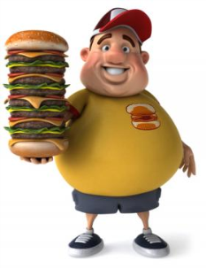
Quiero perder peso
¿Cómo puedo hacerlo?
María José Dorado Moles. Pediatra
www.familiaysalud.es

Slide 2
Come menos calorías
Que las raciones sean más pequeñas.
Come menos grasas saturadas: charcutería, fritos, rebozados, empanados, salsas, comida rápida o precocinada, bollería/golosinas, bebidas gaseosas o azucaradas, zumos envasados, chucherías.
Mejor si comes fruta, verduras, hortalizas, legumbres y cereales integrales.
www.familiaysalud.es

Slide 3
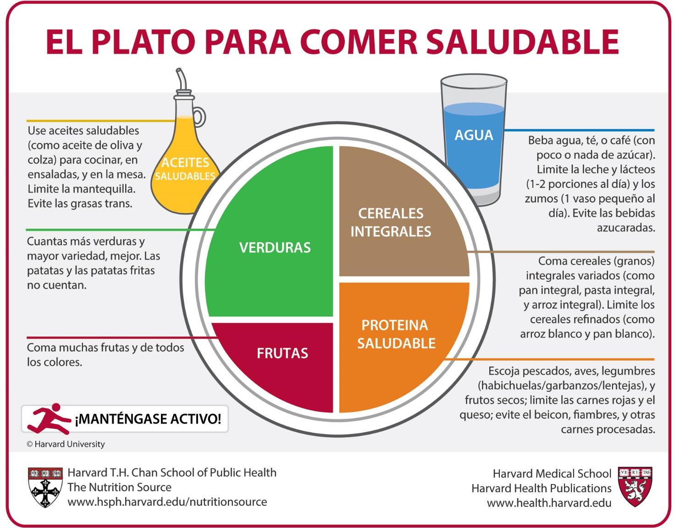
Plato de Harvard
www.familiaysalud.es

Slide 4
Gasta más energía
No pases mucho tiempo sentado. Pasea, ve andando a clase, sube y baja escaleras, ayuda en las labores de casa, juega al aire libre.
Apúntate al deporte que te guste: 3 sesiones de 60 minutos a la semana, de intensidad moderada (“sudar la camiseta”). Si haces más, 60 minutos diarios, mejor.
Lo mejor es combinar ejercicios aeróbicos y anaeróbicos.
www.familiaysalud.es

Slide 5
Y mejor si está la familia y tus amigos
Siempre será más divertido si lo compartes con tus amigos. También con tus hermanos y con tus padres.
www.familiaysalud.es

